Slide 1
Khởi động

Slide 2
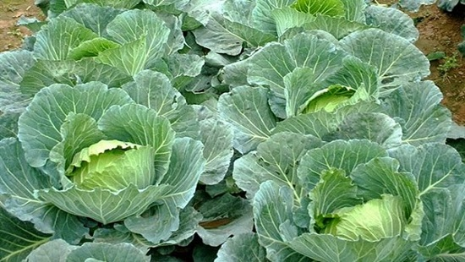
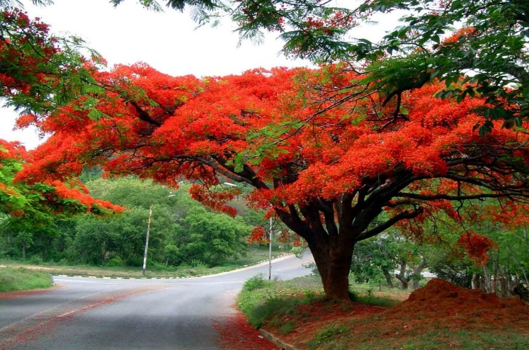

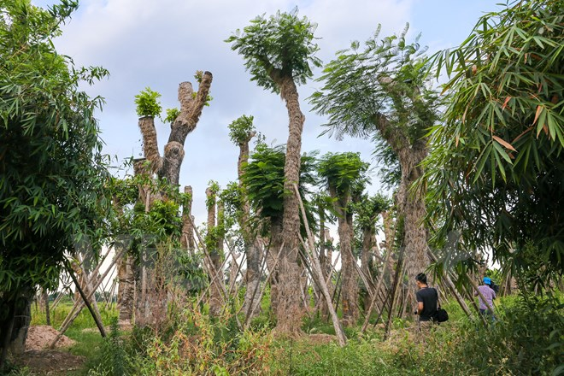
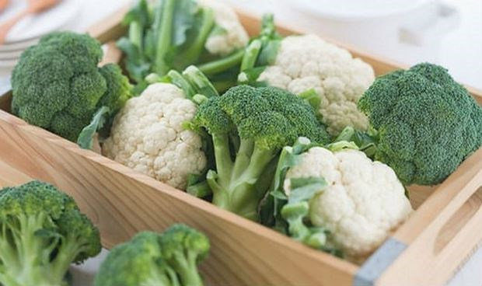
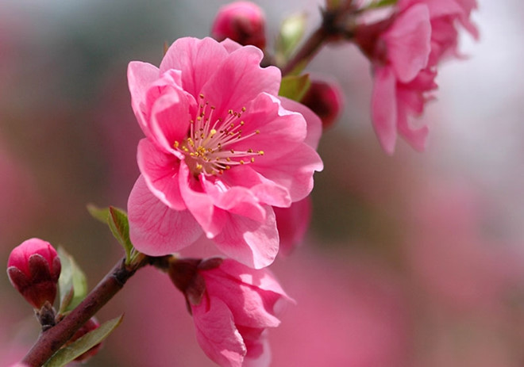
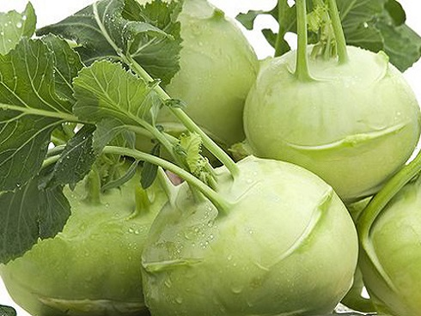
Cây bắp cải
Cây phượng
Hoa hồng
………………………………………
………………………………………
………………………………………
Cây gỗ
Cây rau
Cây hoa
Cây xà cừ
Súp lơ xanh
Hoa đào
Su hào
………………………………………
………………………………………
………………………………………
………………………………………
…………………………………………. ………………………………………………… ………………………………………… …………………………………………………….

Slide 3
Hãy kể tên mội số loại cây rau, cây hoa, cây gỗ mà em biết.
Nêu ích lợi của chúng.

Slide 4
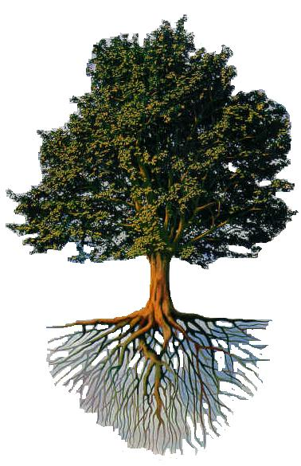
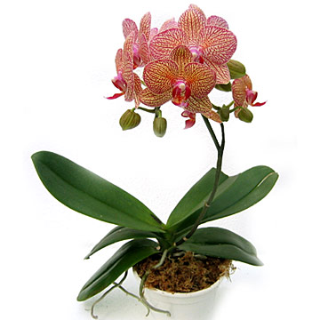
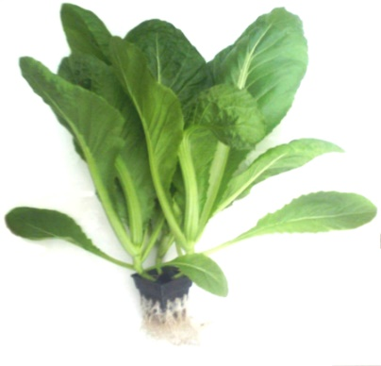
Kết luận :
Có rất nhiều loại cây khác nhau, cây thì cho hoa (cây hoa),
cây thì làm thức ăn (cây rau),
cây thì lấy gỗ để xây nhà, đóng
bàn ghế…(cây gỗ),
nhưng các cây đều có chung một đặc điểm
là : có rễ, thân, lá, hoa.
Cây hoa
Cây rau
Cây gỗ

Slide 5
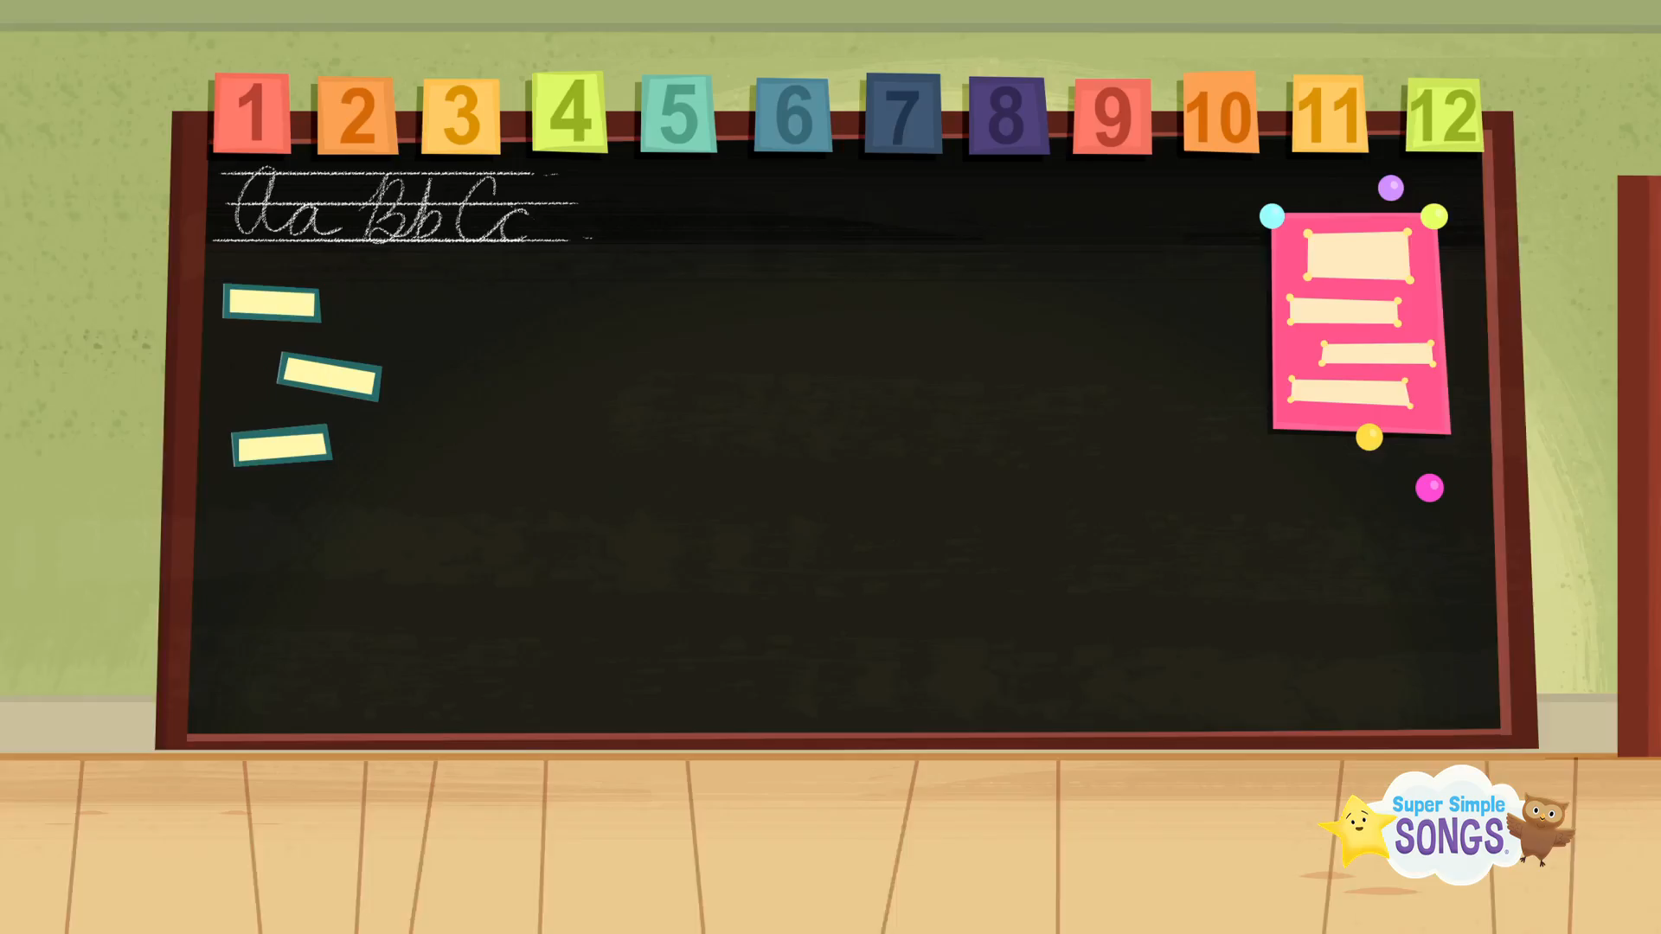
Nghỉ giải lao

Slide 6

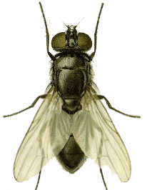

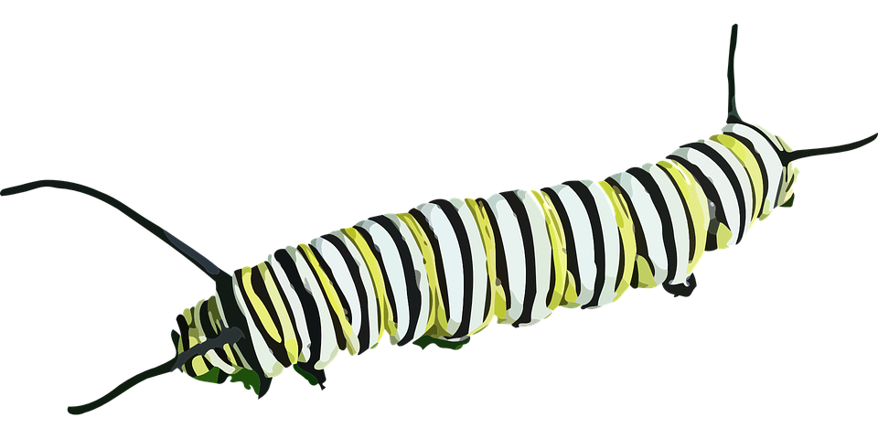
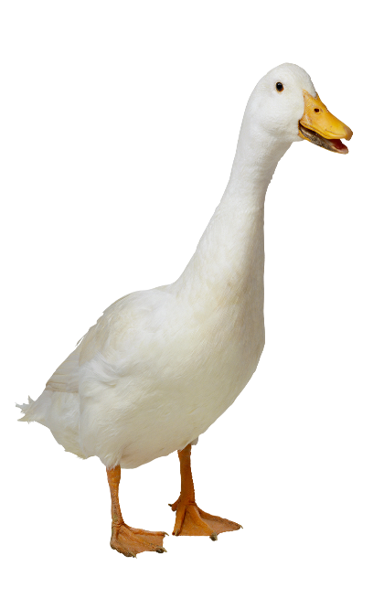
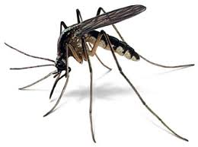
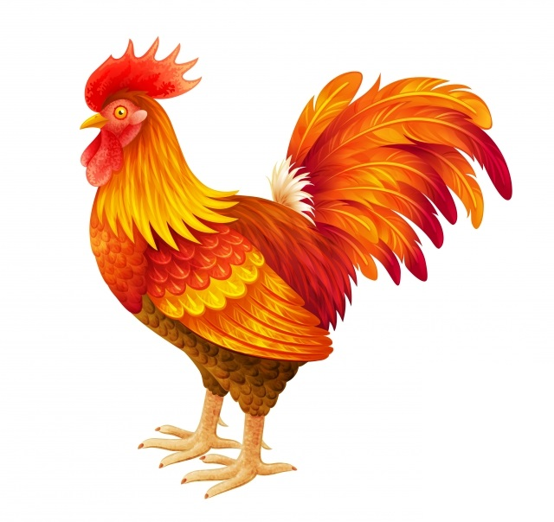
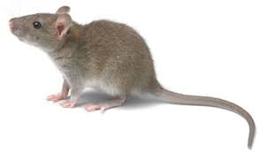
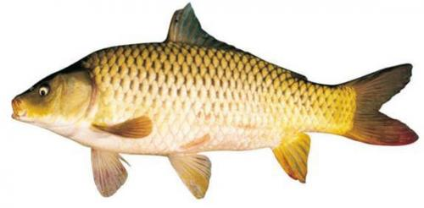
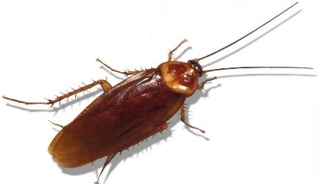
Con vật nào có ích?
Con vật nào có hại?

Slide 7
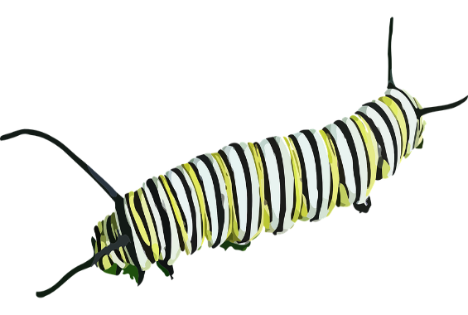
Con vật có ích
Con vật có hại

Slide 8
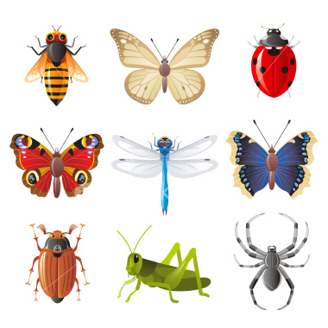
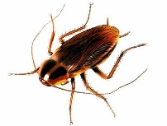
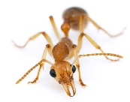
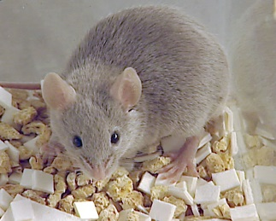
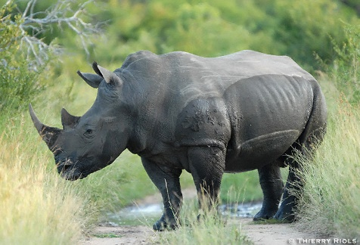
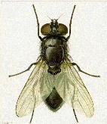
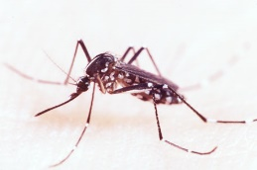
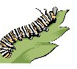
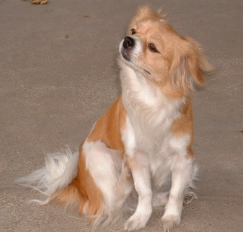
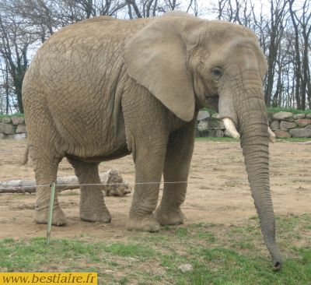
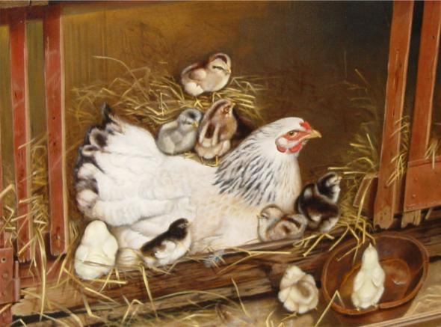
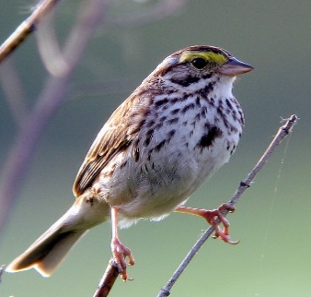
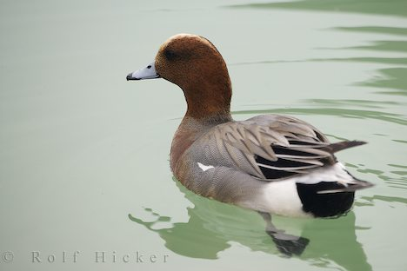

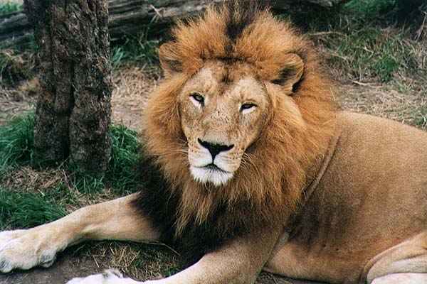
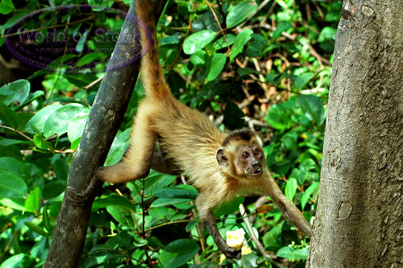
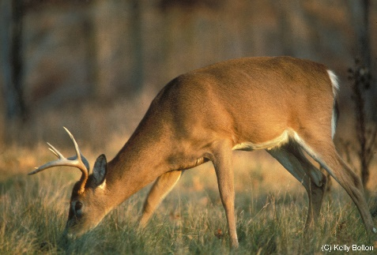
Kết luận :
Có nhiều động vật khác nhau về hình dạng, kích thước, nơi sống … nhưng chúng đều có đầu, mình và cơ quan di chuyển.

